Slide 1


Administracion Alimentaria de zoologicos (AAZ)
Presentacion Gerencial

Slide 2

Consideraciones Generales:
Si el animal vive mas años, la tasa de reproduccion
es mas efectiva y podemos tener mas crias que a
su vez generen mas ganancias
Con lo que se ahorra anualmente, se cobraran
las comisiones relacionadas a la adquisicion
del producto, sera del orden de un 3% por animal.
Mejoras:
  Agua: Riego en la jaula del aninal (limpieza del animal
  y de la jaula)
  Luz: se entrega luz artificial para mejorar condiciones
  Temperatura: se enfria o calienta la jaula.
El sistema envia por mails a los veterinarios
asignados para recordar las vacunas y medicamentos
Customizar los distintos tipos de inyecciones
a cada animal

Slide 3

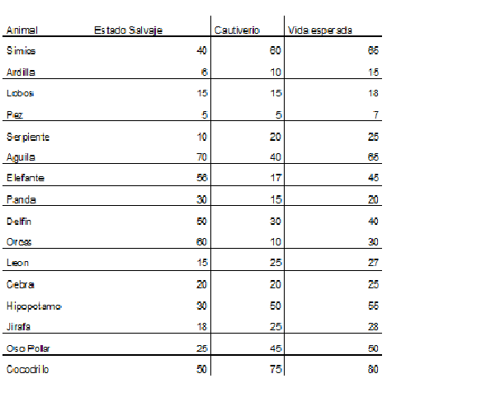
Algunos Ejemplares:

Slide 4

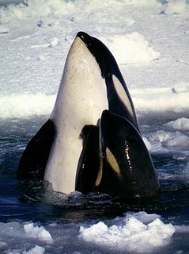
ORCAS
Mamiferos de agua fria.
  Pueden comer hastal el 10% de su peso por dia.
  Tiempo de vida en estado salvaje 60 años.
  Tiempo de vida en cautiverio 10 o 15.
  Tiempo de vida deseado 25 años.
  Mamiferos de agua fria.
  Pueden comer hastal el 10% de su peso por dia.
  Costo anual de mantenimiento U$D 10.000
  Enfermedades encontradas en cautiverio:
  Las orcas, sufren infecciones virales, bacteriológicas, y fúngicas. desarrollar úlceras estomacales, enfermedades de la piel, tumores, enfermedades del corazón, y desordenes respiratorios.
  Síndrome de aleta caída en orcas macho.

Slide 5
Problemas en las orcas
Causas encontradas durante el cautiverio:
Translado indiscriminado
Poco espacio en su bañera, y complicaciones en el recambio de agua, por falta de riego.
Constante administración de analgésicos, mala administracion de dosis.
Alimentación a base de pescado congelado, falta de control en la alimentacion del mismo.
El stress provocado por las antinaturalees condiciones de vida, falta de motivacion
Pintura de piletas y alimentos de visitantes como plasticos.
Altos porcentajes de cloros, debido a un mal sistema de riego.
Cese de la utilización del sonar(rebote en las paredes)
Constante exposición a rayos solares por piletas poco profundas, lo que produce heridas en la piel, y exposición a fenómenos meteorológicos.

Slide 6
Beneficios Orcas
Beneficio a 1 año (+10%): $36.000 (Gasto total: $40.000)
Beneficio a 5 años (+20%): $160.000 (Gasto total: $200.000)
Beneficio a 10 años (+30%): $280.000 (Gasto total: $400.000)
Beneficio a 20 años (+40%): $480.000 (Gasto total: $800.000)

Slide 7

Serpientes Características
Animales de sangre fría
Incapaces de regular por sí misma su
temperatura, dependiendo de fuentes
externas para llevar a cabo todos sus procesos
La serpiente debe vivir en terrarios cuyas dimensiones mínimas sean del tamaño
que tendrá de adulta.

Slide 8
Serpientes Recomendaciones
Los terrarios para serpientes deberán ofrecer dos zonas fundamentales:
  Zona fría: Dejar un lado del terrario a temperatura ambiente
  Zona caliente: Calor artificial que producen focos, lámparas de cerámica, placas térmicas y paneles de calor.
Las serpientes arborícolas necesitan calor que venga de la parte superior del terrario, para ellas se puede usar spots de amplio espectro, lámparas de cerámica y paneles de calor.
Las serpientes terrestres se deben utilizar las placas térmicas y complementar con cualquiera de los anteriores en caso de ser necesario.
Es de vital importancia que las serpientes no puedan por ningún motivo entrar en contacto directo con las fuentes de calor ya que las quemaduras que les pueden causar resultan en muchos casos fatales.

Slide 9
Serpientes Situación actual
Tiempo de vida en estado salvaje: 10 años
Tiempo de vida en estado de cautiverio: 20 años
Adquisicion:
Costo adquisitivo (incluyendo fletes): $4.000
Mantenimiento:
  Alimentación (anual): $6.000
  Cuidados Médicos (anual): $6.000
Costo anual: $12.000 ($4.000 adquisición, única vez)

Slide 10
Serpientes Mejoras
Iluminación:
Sensores de iluminacion para mantener a las serpientes en un estado optimo.
12 horas de luz y 12 de oscuridad, o 10 de luz y 14 de oscuridad (depende la epoca del año)
Estos indicarán su alerta correspondiente, en caso de exceso o defecto de luz
Humedad:
Regulación de humedad del ambiente agregando agua en la cantidad y temperatura adecuada (en caso de fuga de humedad, se adecuará el flujo de agua a las cantidades correspondientes)
Temperatura:
Se colocan 2 tipos de temperaturas en cada extremo del terrario y serán controladas por sensores de temperatura

Slide 11
Serpientes Beneficios
Ahorros:
  A 1 año (+10%): $10.800 (antes: $12.000)
  A 5 años (+20%): $48.000 (antes: $60.000)
  A 10 años (+30%): $84.000 (antes: $120.000)
  A 20 años (+40%): $120.000 (antes: $192.000)
Ahorro de los 10 a 20 años: $72.000
  Esto equivale al costo de adquirir 4 serpientes
El tiempo de vida aumenta 5 años, esto
implica un aumento en la taza de natalidad
de un 25%

Slide 12

Demo Tecnica

